Slide 1

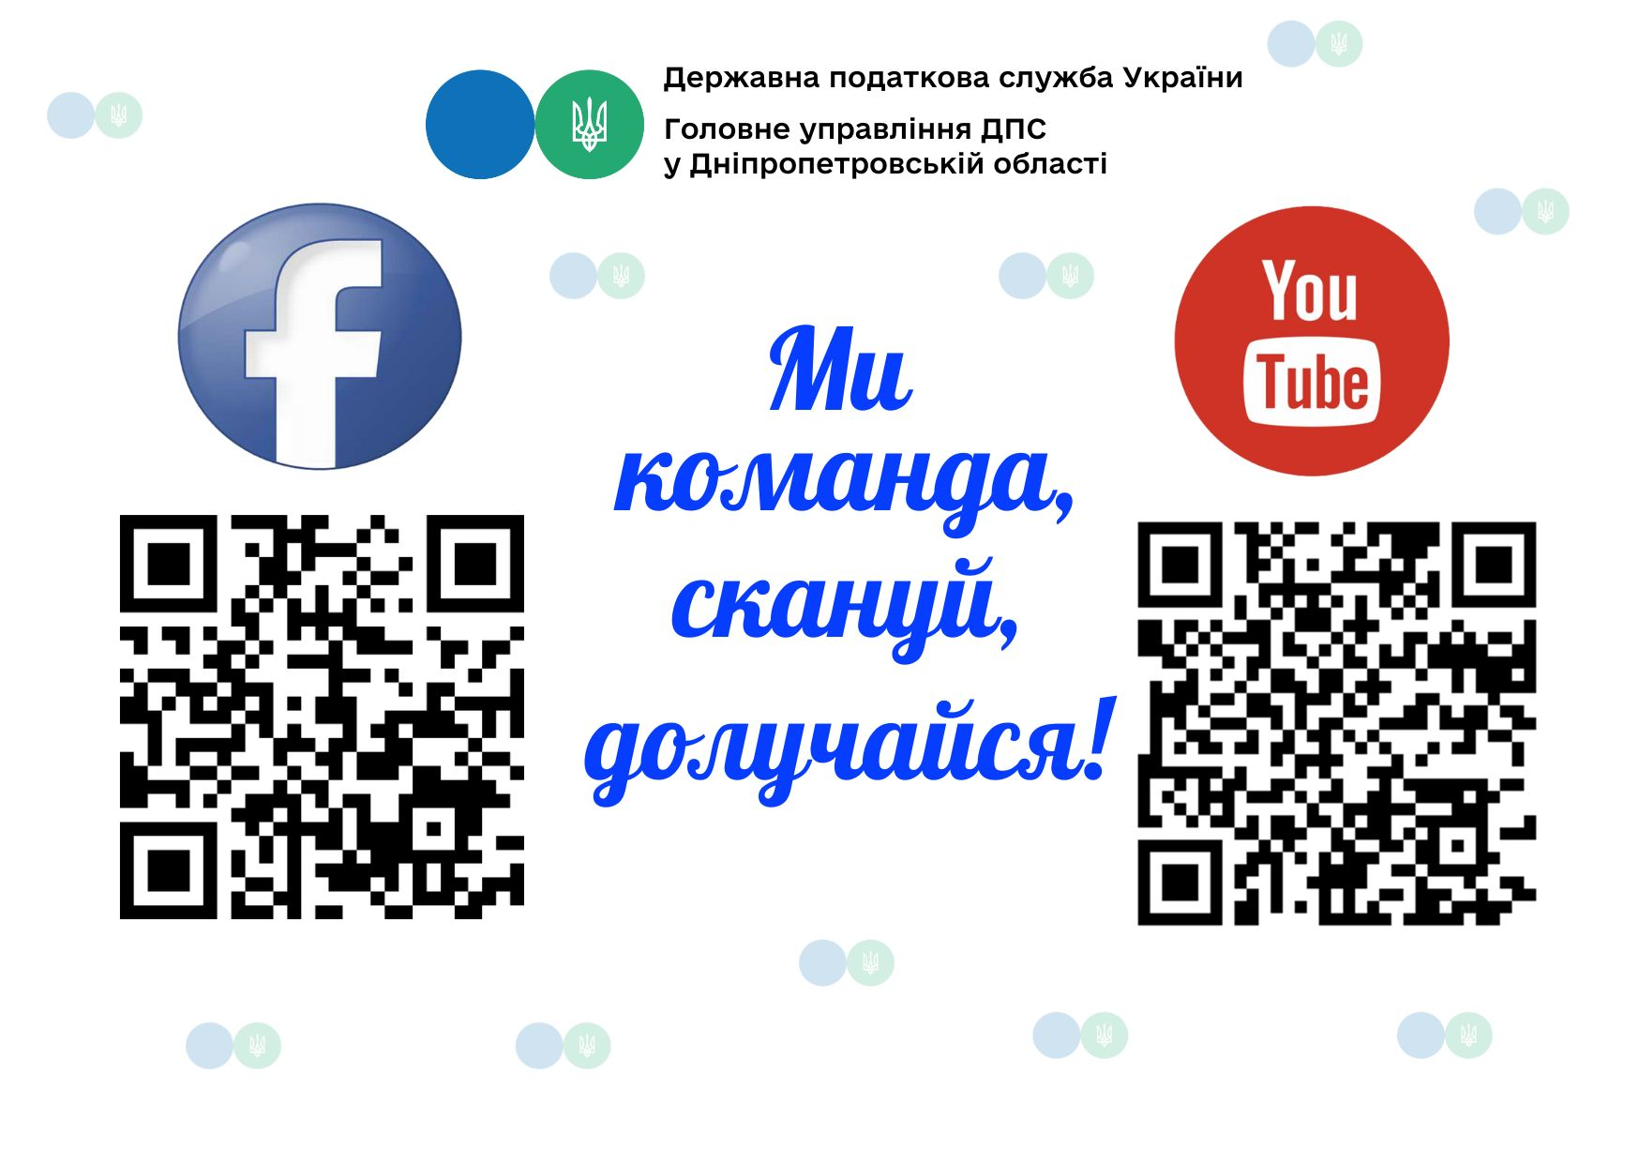
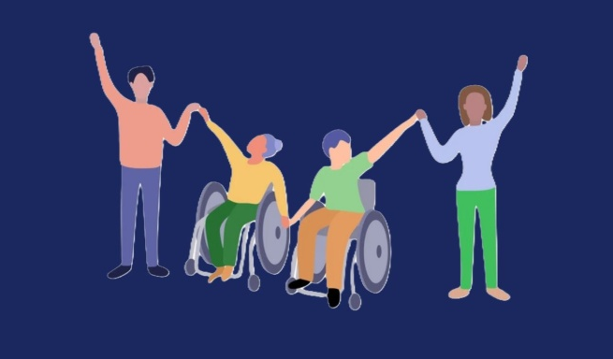



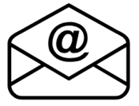
Будьте в курсі податкового законодавства: користуйтеся офіційними джерелами інформації податкової служби Дніпропетровщини!
Державна податкова служба України
Головне управління ДПС у Дніпропетровській області
Безбар’єрність: основні поняття і напрями
Травень 2026
dp.ikc@tax.gov.ua

Slide 2


Головне управління ДПС у Дніпропетровській області нагадує.
Створення безбар’єрного простору забезпечує кожній людині рівні права і можливості, комфорт і доступність до різних сфер життєдіяльності.
Основні поняття і напрями безбар’єрності:
▼ Безбар’єрність: це середовище необмежених можливостей, в якому відсутні дискримінація, соціальні упередження та стереотипи, враховуються інтереси та потреби кожного громадянина.
▼ Доступність: забезпечення рівного доступу всім групам населення до фізичного оточення, транспорту, інформації та зв’язку, інформаційно-комунікаційних технологій і систем, а також до інших об’єктів та послуг, як у міських, так і в сільських районах
▼ Інклюзія: процес збільшення ступеня участі всіх громадян у соціумі. Вона передбачає усунення бар’єрів та розробку і застосування конкретних рішень, які дозволять кожній людині рівноправно брати участь у суспільному житті. Один із ключових принципів інклюзії — залучення всіх людей у всі сфери життя
▼ Фізична безбар’єрність: усі об’єкти фізичного оточення доступні для всіх соціальних груп незалежно від віку, стану здоров’я, інвалідності, майнового стану, статі, місця проживання та інших ознак
▼ Інформаційна безбар’єрність: люди незалежно від їх функціональних порушень чи комунікативних можливостей мають доступ до інформації в різних форматах та з використанням технологій, зокрема шрифт Брайля, великошрифтовий друк, аудіодискрипція (тифлокоментування), переклад жестовою мовою, субтитрування, формат, придатний для зчитування програмами екранного доступу, формати простої мови, легкого читання, засоби альтернативної комунікації.
▼ Цифрова безбар’єрність: усі суспільні групи мають доступ до швидкісного Інтернету, публічних послуг та публічної цифрової інформації
▼ Суспільна та громадянська безбар’єрність: забезпечено рівні можливості участі всіх людей, їх об’єднань та окремих суспільних груп у житті громад та держави, рівний доступ до суспільно-політичного та культурного життя, сприятливе середовище для фізичного розвитку та самореалізації, а також інклюзивне середовище як передумова для участі в усіх формах суспільного життя та громадської активності
▼ Освітня безбар’єрність: створені рівні можливості та вільний доступ до освіти, зокрема освіти протягом життя, а також здобуття іншої професії, підвищення кваліфікації та опанування додаткових компетентностей
▼ Економічна безбар’єрність: усі громадяни незалежно від віку, статі, сімейного стану чи стану здоров’я мають умови та можливості для працевлаштування, отримання фінансових та інших ресурсів для заняття підприємництвом чи самозайнятістю.

